Slide 1
《算法与数据结构—C语言描述》
0 课程简介（整体）
1 绪论（主要内容）

Slide 2
课程简介
概念解析
数据结构
算法
程序
课程目标
与其他课程关系
课程要求及成绩评定

Slide 3
https://www.ldoceonline.com/dictionary/structure
Structure： the way in which the parts of something are connected with each other and form a whole, or the thing that these parts make up

Slide 4
三室两卫结构图

Slide 5

概念解读—数据结构
数据结构：数据及数据的组织方式。
数据结构：数据+关系
6

Slide 6
教学班点名表
学年 | 2013-2014 |  | 学期 | 1 | 选课课号 |  | (2013-2014-1)-0003772-11014-1 |  |  |  |  |  | 课程名称 | 数据结构Ⅴ
教师姓名 | 张杰 |  | 教师单位 | 经济与管理学院 |  |  |  | 上课时间 |  | 周一第3,4节{第1-16周};周三第3,4节{第1-8周} |  |  | 上课地点 | 3教302;3教302
学号 |  | 姓名 |  | 专业名称 |  | 班级 |  |  | 平时1 |  | 平时2 | 平时3 | 平时4 | 平时5 | 成绩
12110101 |  | 刘晴 |  | 信息管理与信息系统 |  | 121101 |  |  | 0k |  | OK | OK
12110102 |  | 张子秋 |  | 信息管理与信息系统 |  | 121101 |  |  | OK |  | OK | OK
12110103 |  | 张云歌 |  | 信息管理与信息系统 |  | 121101 |  |  |  |  | OK | OK
12110104 |  | 屈梦雅 |  | 信息管理与信息系统 |  | 121101 |  |  | OK |  | OK | OK
12110105 |  | 李梦迪 |  | 信息管理与信息系统 |  | 121101 |  |  | OK |  | OK | OK
12110106 |  | 李彤 |  | 信息管理与信息系统 |  | 121101 |  |  | OK |  | OK | OK
12110107 |  | 郑昊炜 |  | 信息管理与信息系统 |  | 121101 |  |  | OK |  | OK
12110108 |  | 马芯 |  | 信息管理与信息系统 |  | 121101 |  |  | OK |  | OK | OK
12110109 |  | 王天雨 |  | 信息管理与信息系统 |  | 121101 |  |  | x(献些) |  | OK
12110110 |  | 张雨辰 |  | 信息管理与信息系统 |  | 121101 |  |  | OK |  | OK | OK
12110111 |  | 刘珊珊 |  | 信息管理与信息系统 |  | 121101 |  |  | OK |  | OK | OK
12110112 |  | 庞梦璇 |  | 信息管理与信息系统 |  | 121101 |  |  | OK |  | OK
12110113 |  | 田佳良 |  | 信息管理与信息系统 |  | 121101 |  |  | OK |  | OK | OK
12110114 |  | 吴桐 |  | 信息管理与信息系统 |  | 121101 |  |  | OK |  | OK | OK
12110115 |  | 沈梦迪 |  | 信息管理与信息系统 |  | 121101 |  |  | OK |  | OK | OK
12110116 |  | 俞佳彤 |  | 信息管理与信息系统 |  | 121101 |  |  | OK
12110117 |  | 贺佳杰 |  | 信息管理与信息系统 |  | 121101 |  |  | OK |  | OK | OK
数据元素 ： 每行对应一个学生的信息
组织方式 ： 按学号次序组织，学号相邻，数据在表中也相邻
关系: 根据学号的大小定义数据的先后次序关系

Slide 7
概念解读—算法
算法：对特定问题求解方法和步骤的一种描述
最大公因数的求解算法(碾转相除法)
圆周长、圆面积
立方体的表面积和边长
排序
分治、贪心、动态规划
7

Slide 8
//欧几里德算法
(1)用较大数除以较小数
(2)再用出现的余数（第一余数）去除除数，
(3)如此反复，直到最后余数是0为止。
最后的除数就是这两个数的最大公约数。
求（82,154）最大公约数
初始条件 82 154
154%82=72 82
82%72=10 72
72%10==2 10
10%2=0 2
结论 ： （82,154）=2
//穷举法
初始条件 n,m
1. temp=m和n的最小值
如果 n%temp==0m%temp==0
结束，返回 temp
不满足 temp=temp-1
接着执行2.
初始条件 temp=82
154%temp=72,82%temp=0
Temp=82-1=81
154%temp=73,82%temp=1
…….
Temp=2
154%temp=0,82%temp=0
结论 ： （82,154）=2

Slide 9
问题：
1. 数据结构、算法与计算机的关系？
2. 同一个问题，算法是否唯一？

Slide 10
课程简介
概念解析
数据结构
算法
程序
课程目标
与其他课程关系
课程要求及成绩评定

Slide 11
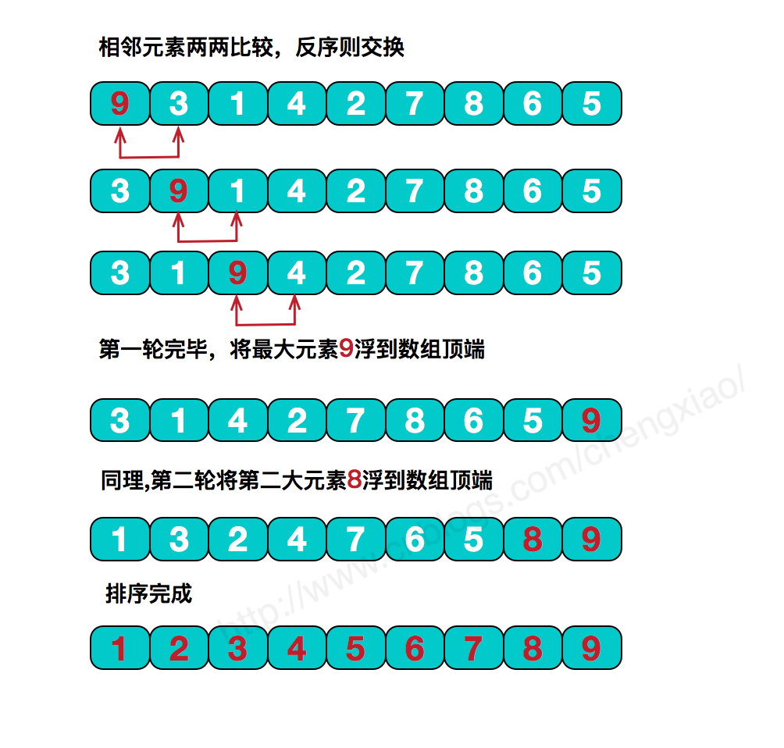

Slide 12
public static void bubbleSort(int[] arr) { for (int i = 0; i < arr.length - 1; i++) { boolean flag = true;//设定一个标记，若为true，则表示此次循环没有进行交换，也就是待排序列已经有序，排序已然完成。 for (int j = 0; j < arr.length - 1 - i; j++) { if (arr[j] > arr[j + 1]) { swap(arr,j,j+1); flag = false; } } if (flag) { break; } } }

Slide 13
概念解读—程序
Nikiklaus Wirth
程序：为计算机解决问题编制的指令集，是按照事先设计的功能和性能要求执行的指令序列
从程序设计的观点来看，
数据的表示：“数据结构”研究的问题
数据的处理：“算法”研究的问题
程序=算法+数据结构
8

Slide 14
课程简介
概念解析
数据结构
算法
程序
课程目标
与其他课程关系
课程要求及成绩评定

Slide 15
课程目标
学会怎样组织数据，以便支持高效的数据处理，具体的目标：
掌握常用的数据结构及其应用
合理组织数据、有效地处理数据
提高程序设计能力
9

Slide 16
课程简介
概念解析
数据结构
算法
程序
课程目标
与其他课程关系
课程要求及成绩评定

Slide 17
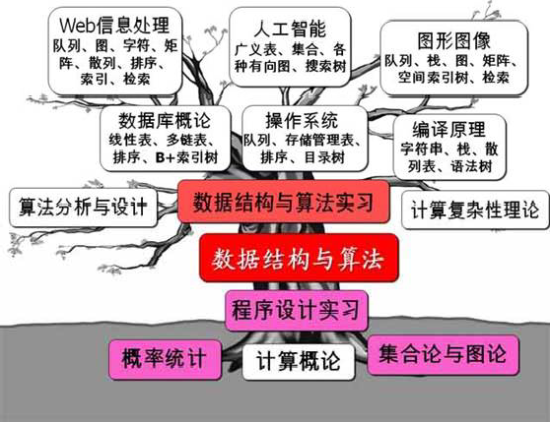
“数据结构与算法”课程与信息专业其他课程的关系
10

Slide 18
课程简介
概念解析
数据结构
算法
程序
课程目标
与其他课程关系
课程要求及成绩评定

Slide 19
答疑及成绩评定
掌握每种数据结构的最基本算法，每种结构做4-5个题目，且能够正确运行；
课堂解决问题，平时办公室或微信答疑
成绩评定(暂定)：平时30分，依据作业和课堂表现；期末闭卷70分；
经管楼E401 13671130603

Slide 20
教材和参考书
教材：
张乃孝主编，算法与数据结构-C语言描述（第3版），高等教育出版社,2012,10
软件：visual studio 2015
14

Slide 21
1 绪论
1.1 从问题到程序
1.2 抽象数据类型
1.3 数据结构
1.4 算法

Slide 22
1.1 从问题到程序
用计算机解决实际问题，就是要在计算机中 建立一个解决这个问题的模型。
程序是使用程序设计语言精确描述的这样的 模型。
程序中描述的数据用来表示问题中涉及的对 象，程序中描述的函数(过程)表示了对于数据 的处理算法；通过接受实际问题的输入，经 过程序的运行，便可以得到实际问题的一个 解。

Slide 23

用计算机求解问题
计算机 世界
现实世界
需求模型
数学模型
程序
分析
设计
编程
调试和维护
数据结构
＋算法

Slide 24
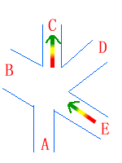
问题求解示例
为一个多叉路口设计信号 灯管理系统
对可能行驶路线实行分组:
组内各方向行驶无冲突(可 行)
组数尽可能少(有效—最优 解)

Slide 25
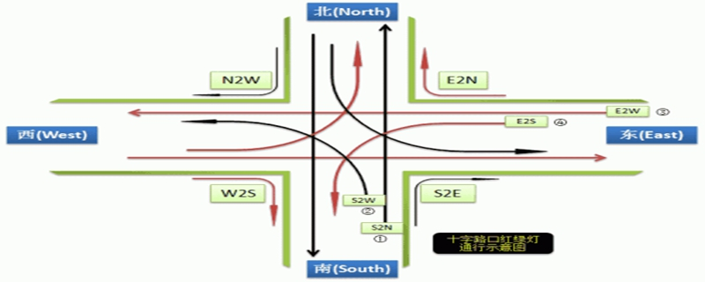

Slide 26
信号灯问题分析
可以确定13个可能通行方 向:
A→B，A→C，A→D，
B→A，B→C，B→D，
D→A，D→B，D→C，
E→A，E→B，E→C，
E→D。

Slide 28
着色问题
把上图中的一个结点理解为一个国家， 结点之间的连线看作两国有共同边界， 上述问题就变成著名的“着色问题”: 即求出（最少）要几种颜色可将一个地 图中所有国家着色，使得任意两个相邻 的国家颜色都不相同。

Slide 29
求解的方法—穷举法
具体做法：从分为1、2、3…组开始考察，逐 个列举出所有可能的着色方案，检查这样的 分组方案是否满足要求。首先满足要求的分 组，自然是问题的最优解。
这类穷举法对结点少的问题(称为“规模小的” 问题)还可以用；对规模大的问题，由于求解 时间会随着实际问题规模的增长而指数性上 升，使计算机无法承受。

Slide 30
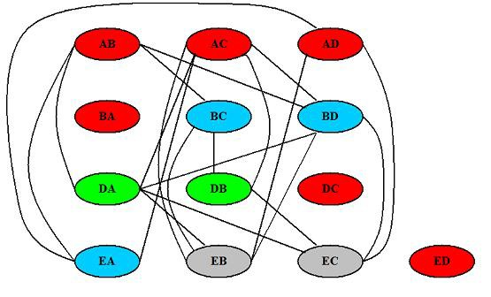
求解的方法—贪心法
先用一种颜色给尽可能多的结点上色；然后 用另一种颜色在未着色结点中给尽可能多的 结点上色；如此反复直到所有结点都着色为 止。
红色：AB AC AD BA DC ED
蓝色：BC BD EA
绿色：DA DB
灰色：EB EC

Slide 31
数据结构的设计
使用国名表示国家;国名的集合表示国家的分 组。
使用一个图表示地图。图中的结点名表示对 应的国家；图中的边表示联系的两个国家有 公共边界。
需要着色的图是G，G中所有结点的集合记为
G.V；
集合V1存放图中所有未被着色的结点；
集合NEW存放可以用某颜色着色的所有结点。

Slide 32
集合和图需要有下面行为：
判断元素v是否属于集合V1: v ∈ V1；
从集合V1中去掉一个元素v: remove(V1,v)；
向集合NEW里增加一个元素v: add(NEW,v)；
判断集合V1是否空集合: isEmpty(V1) 。
检查结点v与结点集合NEW中各结点之间在图
G中是否有边连接: notAdjacentWith (NEW, v,
G) 。

Slide 33
解的核心部分
从V1中找出可用新颜色着色的结点集的工作 可以用下面的伪码描述：
置NEW为空集合;
for 每个v ∈ V1 do
if v与NEW中所有结点间都没有边
从V1中去掉v ; 将v加入NEW ;
这个伪码如果能执行，集合NEW中就得到一 组可以用新颜色着色的结点。
着色程序可以反复调用这段伪码，直到V1为 空，每次调用选择一种新颜色，这段伪码执 行的次数就是需要的不同颜色个数。

Slide 34
解的抽象描述
int colorUp(Graph G) {
int color = 0; //记录使用的颜色数
set V1 = G.V; //V1初始化为图G的结点集V set NEW;
while(!isEmpty(V1)) { NEW = { };
while (v ∈V1. notAdjacentWith(NEW, v, G)) { add(NEW,v); remove(V1,v); }
++color;
}
return color; //返回使用的颜色数
}

Slide 35
抽象数据类型的实现
如果集合和图是程序设计语言中预定义的类型，则
colorUp中用到的remove(V1,v)和add(NEW,v)等就应该
是语言中预定义的内部函数，该程序就几乎可以直接 上机运行。否则程序员需要自己用语言所提供的（类 型）机制实现这些抽象数据类型（集合、图等）。
大多数语言没有这类高级结构，只有基本数据类型、 数组、结构和指针等。这时就需要自己实现集合、图 及其相应操作。
如何有效实现这类高级结构就是数据结构研究的问题。

Slide 36
数据结构的选择和算法的精化
在数据结构确定以后，算法的描述可以进一 步根据设计的数据结构进行精化。
如果在这个过程中又出现比较复杂的问题需 要解决（例如：如何检查结点v与结点集合
NEW中各结点之间在图G中是否有边连接问
题），就可能还需要重复前面的思路构思求 解方法，选择必要的抽象数据类型并且用适 当的数据结构和算法实现它们。
经过这种反复的精化过程，最后将算法中所 有部分都细化为能用程序设计语言描述的成 分，得到的就是我们希望的程序。

Slide 37
1.2 抽象数据类型
类型
一组值(或者对象)的集合
数据类型
在计算机(语言)中可以使用的一个类型, 它 不但包括这个类型的值的集合,还包括定义 在这个类型上的一组操作

Slide 38
抽象数据类型
有一定行为（操作）的抽象（数学）类型。
抽象出数据类型的使用要求，而把它的具体 表示方式和运算的实现细节都隐藏起来。
支持数据类型的实现与使用分离的原则，是一种十分有效的对问题进行抽象与分解的思维工具。
允许独立地考虑数据类型的外部接口和内部的实现。
对于系统的分解,设计,维护和修改十分有利， 是面向对象技术与方法的主要理论基础。

Slide 39
抽象数据类型举例
ADT Circle is data
real r; real x, y; operations
real area ( )
real circumference( ) real getRadius ( )
... ...
end ADT Circle;

Slide 40
C语言里的ADT技术
C没有为ADT提供专门支持（C语言设计时还没认识 到ADT的重要性），但可通过程序技术模拟。
在C里实现一个ADT通常用两个文件，.h 文件定义数 据表示（定义类型）和操作原型，.c 文件实现操作。
以Circle为例，circle.h 文件：
typedef struct { double x, y, r; } Circle;
Circle createCircle (double x, double y, double r); double area (Circle c);
double circumference (Circle c);
... ... /* 其他操作的声明（原型） */

Slide 41
circle.c 文件：
#include "circle.h"
const double pi = 3.14159265; circle createCircle (double x, double y, double r) { Circle c;
c.x = x; c.y = y; c.r = r; return c;
}
double area (Circle c) { return c.r *c.r *pi; }
double circumference (Circle c) { return 2 * c.r * pi; }
... ... /* 其他操作的实现*/
使用Circle类型的文件应#include “circle.h”，做可 执行程序时应把文件circle.c 作为其中一部分。

Slide 42
1.3 数据结构
传统的概念：数据结构是计算机中表示(存储) 的、具有一定逻辑关系和行为特征的一组数据。
根据面向对象的观点：数据结构是抽象数据类型的物理实现。
主要解决两个问题：
如何具体表示抽象数据类型中的数学模型； 如何给出抽象数据类型中需要操作的实现。

Slide 43
数据结构的三个方面
逻辑结构（数学模型）
指数学模型(集合，表，树和图等)中的基本元素
（结点）之间的相互关系（在抽象数据类型中这些 关系隐含在数学名称中）。
–描述方式：B=<K,R>, K是结点的有穷集合, R是K
上的一个关系。
存储结构（物理结构）
指数学模型的具体表示方式，包括结点的表示和关 系的表示。
数据的逻辑结构在计算机存储器中的映射(或表示)。
操作（行为）
指抽象数据类型关心的各种行为在不同的存储结构 上的具体实现(算法或程序)。

Slide 44
数据结构的分类(Ⅰ)
按逻辑结构分类
–给定 B=<K,R>, 若<k1,k2> ∈R, 则称k1为k2的 前驱, k2为k1的后继。没有前驱的结点为开始结 点, 没有后继的结点为终端结点。
–根据R的特点可以将数据结构分为以下三类:
线性结构: K中每个结点最多只有一个前驱和一个后继；
树形结构: K中每个结点最多只有一个前驱,但可有多个后 继；
复杂结构:K中结点的前驱、后继结点的个数都不作限制； 特别地
集合结构：当R为空集时，K中结点间没有约束关系。

Slide 45
数据结构的分类(II)
按存储结构分类
–计算机的内存提供了一个可以连续存储、随即 存取和连续编址的存储空间。
–存储结构的设计目标，就是使用比较少的空间 记录逻辑结构的必要信息，并且有效实现抽象数 据类型中要求的操作。
–四种最基本的存储方法
顺序表示
链接表示
散列表示
索引表示

Slide 46
顺序表示与链接表示
顺序表示
用一个连续的空间, 顺序存放数据结构中的各个结 点。
适合表示线性结构：结点之间的逻辑关系可以用 存储空间的物理次序来反映。
链接表示
结点的存放位置是任意的,结点之间的关系通过与 结点关联的指针(或引用)方式显式表达出来。
比较灵活, 适合表示经常进行插入, 删除等动态变 化的数据结构。

Slide 47
散列表示与索引表示
散列表示:关键码---地址转换法
选择适当的散列(杂凑)函数, 根据关键码的值将结 点映射到给定的存储空间(散列表)中。
检索的效率近似随机存取, 适合于要高速检索的结 构。
索引表示
给出一种从关键码到存储地址的映射方法,即建立 辅助的索引结构。
每个索引项包含一个结点的关键码和该结点的存 储位置。

Slide 48
数据结构的分类(III)
按操作（行为）分类
行为的规范由抽象数据类型决定 队列——先进先出
栈——后进先出
行为的实现由算法决定但与存储表示关系 密切
集合元素的排序算法
顺序表示
链接表示

Slide 49
1.4 算法
算法是由有穷规则构成（为解决某一类 问题）的运算序列。
算法可以有若干输入(初始值或条件) 。
算法通常又有若干个输出(计算结果) 。
算法应该具有有穷性。一个算法必须在执行了有 穷步之后结束。
算法应该具有确定性。算法的每一步，必须有确 切的定义。
算法应该具有可行性。算法中的每个动作，原则上都是能够由机器或人准确完成的。

Slide 50
算法的正确性
如果一个算法以一组满足初始条件的输入开 始，那么该算法的执行一定终止，并且在终 止时得到满足要求的（输出）结果。

Slide 51
算法设计的方法
贪心法
分治法
回溯法
动态规划法
分枝界限法

Slide 52
贪心法
当追求的目标是一个问题的最优解时，设法 把对整个问题的求解工作分成若干步骤来完 成。在其中的每一个阶段都选择从局部看是 最优的方案，以期望通过各阶段的局部最优 选择达到整体的最优。
示例解着色问题时就是采用的贪心法。
贪心法实际上不能保证都成功地产生一个全局性最优 解，但是通常可以得到一个可行的较优解。

Slide 53
分治法
把一个规模较大的问题分成两个或多个较小 的与原问题相似的子问题。首先对子问题进 行求解，然后设法把子问题的解合并起来， 得出整个问题的解，即对问题分而治之。如 果一个子问题的规模仍然比较大，不能很容 易地求得解，就可以对这个子问题重复地应 用分治策略。
二分法检索就是用分治策略的典型例子。

Slide 54
回溯法
有一些问题，需要通过彻底搜索所有可能情 况寻找一个满足某些预定条件的最优解。由 于彻底搜索的运算量通常非常大，所以采取 一步一步向前试探，当有多种选择时可以任 意选择一种，只要目前可行就继续向前，一 旦发现问题或失败就后退，回到上一步重新 选择，借助于回溯技巧和中间增加判断，这 样常常可以大大地减少搜索时间。
常见的迷宫问题以及八皇后问题都可以用回 溯方法来解决。

Slide 55
动态规划法
与分治法相似都是把一个大问题分解为若干较小的子 问题，通过求解子问题而得到原问题的解。
不同点是：
分治法每次分解的子问题数目比较少，子问题之间界限清楚， 处理的过程通常是自顶向下进行；
动态规划法分解的子问题可能比较多，而且子问题相互包含， 为了重用已经计算的结果，要把计算的中间结果全部保存起 来，通常是自底向上进行。
在带权图中，求所有结点之间最短路径的Floyd算法
（见第9章）就属于动态规划法。

Slide 56
分枝界限法
与回溯法相似，也是一种在表示问题解空间 的树上进行系统搜索的方法。
所不同的是，回溯法使用了深度优先策略， 而分枝界限法一般采用广度优先策略或者采 用最大收益（或最小损耗）策略，并且利用 最优解属性的的上下界来控制搜索的分枝。
最后一章，在讨论背包问题时，介绍了一个 用分枝界限法设计的算法。

Slide 57
算法分析
算法不仅要正确，而且要有效。
算法分析就是度量算法性质的过程：
分析一个算法主要是看这个算法的执行需要花费 多少机器资源。
最常用的算法度量特性：
空间代价(空间复杂性)：被解决问题的规模(以某 种单位计)为n时, 某求解算法所需存储空间按某 种单位为S(n), 则称该算法的空间代价为S(n)。
时间代价(时间复杂性)：当问题规模(以某种单位 计)为n时, 算法所耗时间按某种单位为T(n), 则称 该算法的时间代价为T(n)。

Slide 58
算法分析的三个重要概念
问题规模
空间单位
时间单位
需要根据实际问题的情况确定

Slide 59
全面分析一个算法
求解某问题的一个具体算法, 对不同的 问题实例, 也可能耗费不同的时间和空 间, 全面分析一个算法需要考虑：
最坏情况下时间(空间)复杂性；
平均时间(空间)复杂性；
最好情况下时间(空间)复杂性。

Slide 60
代价的表示和计算
大O表示法：
–更关注算法复杂性的量级；
–若存在正常数c和n₀, 当问题的规模n≥n₀后, 某算法的时间(或空间)代价T(n) ≤ c·f(n), 则 说该算法的时间(或空间)代价为O(f(n))。

Slide 61
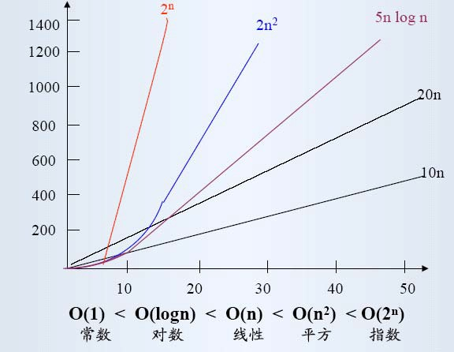

Slide 62
算法时间复杂性的计算规则
加法规则(顺序复合)
算法分为两部分时,复杂性是两部分复杂性之和
T(n)= T₁ (n) +T₂ (n)= O(f₁ (n))+ O(f₂ (n))
= O(max(f₁ (n), f₂ (n)))
乘法规则(循环)
循环T₁ (n) 次,每次T₂ (n)时间,则
T(n)= T₁ (n) ×T₂ (n)= O(f₁ (n)) × O(f₂ (n))
= O(f₁ (n) × f₂ (n))

Slide 63
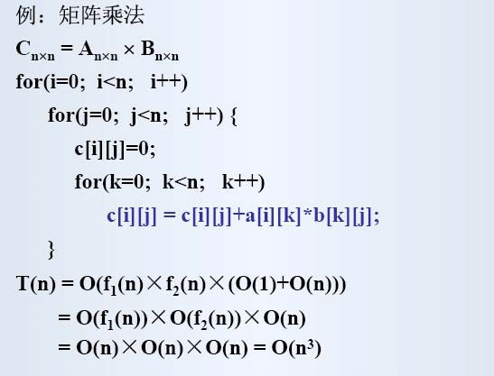

Slide 64
本讲重点
理解从问题到程序的主要过程；
体会抽象数据类型、数据结构和算法在 问题求解过程中的作用；
了解数据结构的主要概念和分类；
了解算法的概念和主要设计、分析方法。

Slide 65
ADT,数据结构与算法相互关系
一个抽象数据类型决定了一组需要的操作；
不同抽象数据类型的实现，可以选择相同的逻辑结构；
对于一种逻辑结构,往往可以采用不同的存储结构；
一个算法的思想可以独立于具体的数据表示，但是操 作的实现，总是依赖于具体的存储结构；
具体选择何种存储结构,主要应该考虑操作的要求：
使得主要运算的开销,在时间和空间的权衡中达到最佳效果；
算法的时间代价是选择与评价不同存储结构的关键。

Slide 66
算法+数据结构=程序
程序就是在数据的某些特定的结构和表 示的基础上对于算法的描述。
算法与数据结构是程序设计中相辅相成、 不可分割的两个方面。

